Slide 1
Aktualne informacje o rynku pracy w województwie pomorskim

Slide 2
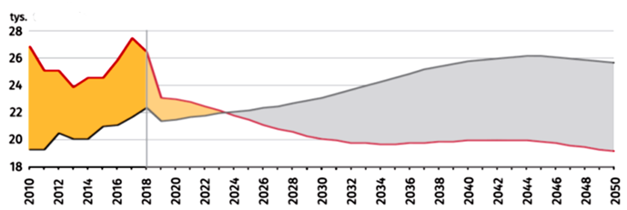
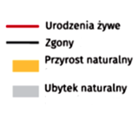
Ruch naturalny ludności w województwie pomorskim
Źródło: Województwo pomorskie w liczbach 2019, Urząd Statystyczny w Gdańsku.

Slide 3
Ludność wg ekonomicznych grup wieku w województwie pomorskim w latach 2018 -2050
Zmiana 2050/2018
+13,2 tys.
+73,7 tys.
-6,4 tys.
-52,9 tys.
Źródło: Dane GUS.

Slide 4
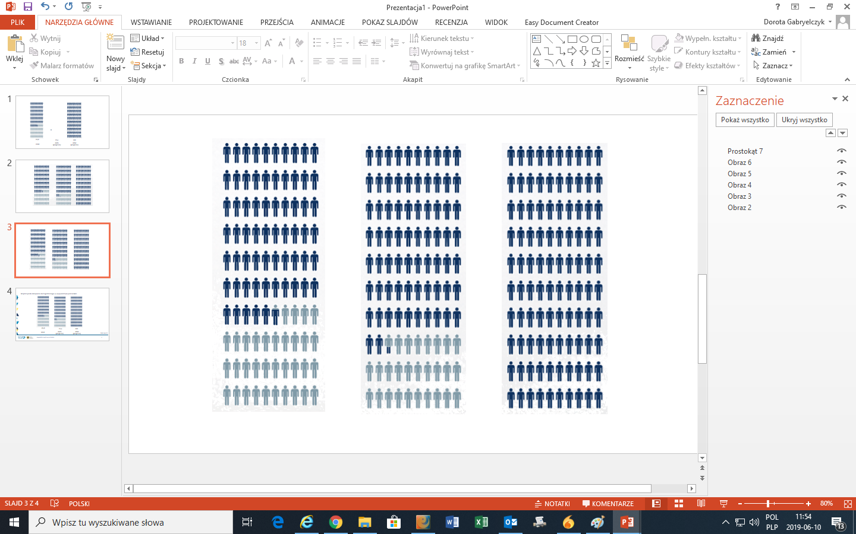
Współczynnik obciążenia demograficznego w województwie pomorskim
67,3
+5,1
Ludność w wieku nieprodukcyjnym na 100 osób w wieku produkcyjnym
72,4
+27,6
100
2019 r.
2025 r.
(prognoza)
2050 r. (prognoza)
Źródło: Dane GUS.

Slide 5
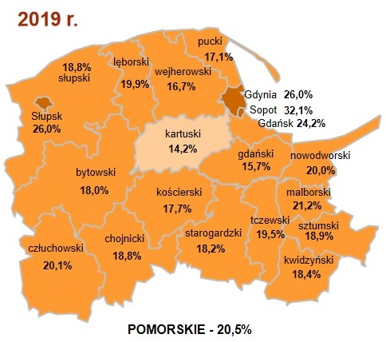

Udział osób w wieku poprodukcyjnym w ogóle ludności będzie zwiększał się we wszystkich powiatach województwa pomorskiego

Slide 6
Liczba podmiotów gospodarki narodowej wg rejestru REGON
w województwie pomorskim w latach 2015-2020
Źródło: Dane GUS.

Slide 7
Przeciętne zatrudnienie w sektorze przedsiębiorstw w województwie pomorskim
w latach 2015-2020 (tys.)
Źródło: GUS.
Notes:
Slajd do aktualizacji!

Slide 8
Przeciętne miesięczne wynagrodzenie brutto w sektorze przedsiębiorstw w województwie pomorskim (w zł)
Źródło: GUS.

Slide 9
Pracujący w województwie pomorskim w wieku 20 – 64 lata (tys.)
Źródło: Eurostat.

Slide 10
Wskaźnik zatrudnienia ludności w wieku 20-64 lata (w %)

Slide 11
Współczynnik aktywności zawodowej ludności w wieku 15 lat i więcej w województwie pomorskim od 2015 roku
Źródło: Bank danych lokalnych GUS.

Slide 12
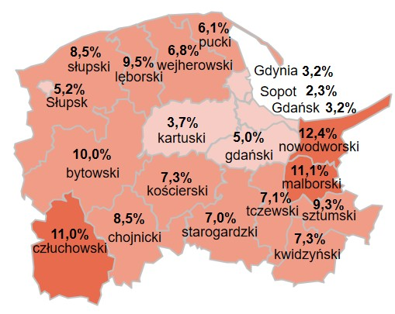

Stopa bezrobocia w województwie pomorskim
Zmiana stopy bezrobocia
w województwie pomorskim
31 sierpnia 2020 r.
Zmiana: 31 sierpnia 2020 r./ 31 sierpnia 2019 r.
[pkt. proc.]
woj. pomorskie: 5,6%
W sierpniu br. w porównaniu do sierpnia ub. r. największy wzrost stopy bezrobocia zaobserwowano w powiatach: nowodworskim o 2,5 pkt. proc., starogardzkim o 2,3 pkt. proc. oraz słupskim o 2,2 pkt. proc.
Źródło: Dane GUS .

Slide 13
Zarejestrowani bezrobotni w województwie pomorskim w latach 2017-2020
(stan na koniec miesiąca)
W sierpniu br. liczba zarejestrowanych bezrobotnych była większa od tej z sierpnia 2019 r. oraz z sierpnia 2018 r. odpowiednio o 11,6 tys., tj. o 28,2 % i o 8,5 tys., tj. o 19,3%.
Źródło: Sprawozdanie o rynku pracy MRPiPS-01.

Slide 14
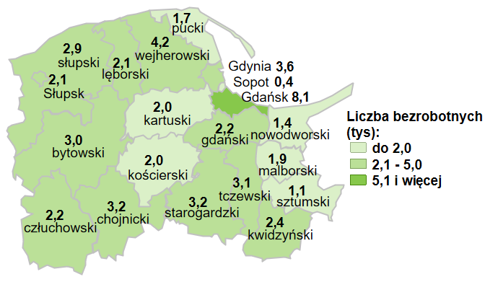
Zarejestrowani bezrobotni w województwie pomorskim [tys.]
Zmiana liczby bezrobotnych
w województwie pomorskim
31 sierpnia 2020 r.
Zmiana: 31 sierpnia 2020 r./ 31 sierpnia 2019 r. [%]
woj. pomorskie: 52,7 tys.
W sierpniu br. w porównaniu do sierpnia ub. r. największy bezwzględny wzrost liczby zarejestrowanych bezrobotnych wystąpił w powiecie kartuskim o 68%.
Źródło: Sprawozdanie o rynku pracy MRPiPS-01.

Slide 15
Zarejestrowani i wyrejestrowani bezrobotni w województwie pomorskim w latach 2017 - 2020
Źródło: Sprawozdanie o rynku pracy MRPiPS-01.

Slide 16
Udział zarejestrowanych bezrobotnych po raz pierwszy w zarejestrowanych ogółem w województwie pomorskim w latach 2017 - 2020
Udział osób zarejestrowanych w urzędzie pracy po raz pierwszy w sierpniu br. wyniósł 25% i był zdecydowanie wyższy
niż w analogicznych miesiącach lat wcześniejszych, jednakże nie jest tak wysoki jak w miesiącach jesiennych,
gdy rejestrują się jako bezrobotni absolwenci szkół i uczelni.
Źródło: Sprawozdanie o rynku pracy MRPiPS-01.

Slide 17
Udział osób wyrejestrowanych z bezrobocia, które podjęły pracę w wyrejestrowanych ogółem w województwie pomorskim w latach 2017 - 2020
Udział wyrejestrowanych z urzędów pracy bezrobotnych z tytułu podjęcia pracy w sierpniu br. wyniósł 68%.
Źródło: Sprawozdanie o rynku pracy MRPiPS-01.

Slide 18
Zarejestrowani i wyłączeni z rejestru bezrobotni oraz przyczyny wyłączeń z ewidencji bezrobotnych od stycznia do sierpnia 2020 r.
Źródło: Sprawozdanie o rynku pracy MRPiPS-01

Slide 19
Wybrane kategorie bezrobotnych (wg stanu na koniec sierpnia)
Źródło: Sprawozdanie o rynku pracy MRPiPS-01

Slide 20
Wolne miejsca pracy i miejsca aktywizacji zawodowej zgłoszone do powiatowych urzędów pracy województwa pomorskiego w latach 2015 -2020 (w tys.)
Wolne miejsca pracy i miejsca aktywizacji zawodowej - jest to suma zgłoszonych do powiatowych urzędów pracy przez pracodawców wolnych miejsc zatrudnienia lub innej pracy zarobkowej oraz miejsc aktywizacji zawodowej (m. in. stażu, przygotowania zawodowego dorosłych, prac społecznie użytecznych).
Źródło: Sprawozdanie o rynku pracy MRPiPS-01.

Slide 21
Wolne miejsca pracy i aktywizacji zawodowej zgłoszone do powiatowych urzędów pracy województwa pomorskiego w latach 2017-2020
trend liniowy
W sierpniu br. liczba zgłoszonych wolnych miejsc pracy wynosiła 6,6 tys. i była mniejsza o 1,3 tys., tj. o 16,1 % niż w tym samym okresie ub.r.
Źródło: Sprawozdanie o rynku pracy MRPiPS-01.

Slide 22
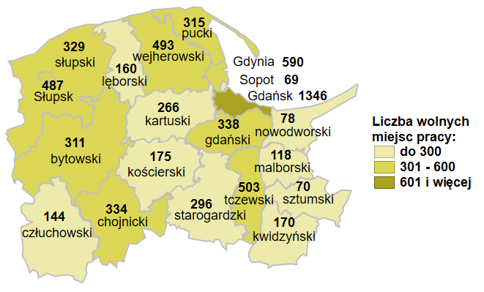
Wolne miejsca pracy i miejsca aktywizacji zawodowej zgłoszone
do powiatowych urzędów pracy województwa pomorskiego
Zmiana liczby wolnych miejsc pracy
w województwie pomorskim
Zmiana: sierpień 2020 r./ sierpień 2019 r. [%]
sierpień 2020 r.
woj. pomorskie: 6 592
W sierpniu br. w porównaniu do sierpnia ub. r. największy % spadek liczby ofert pracy wystąpił w powiecie słupskim.
Natomiast największy wzrost liczby wolnych miejsc pracy wstąpił w powiecie bytowskim.
Źródło: Sprawozdanie o rynku pracy MRPiPS-01.

Slide 23
Liczba bezrobotnych zarejestrowanych w powiatowych urzędach pracy woj. pomorskiego przypadająca na 1 miejsce pracy i aktywizacji zawodowej w latach 2017-2020
W sierpniu br. przypadało 0,8 bezrobotnych na jedną ofertę pracy, podobnie jak w czerwcu i lipcu br.
Źródło: Sprawozdanie o rynku pracy MRPiPS-01.

Slide 24
Liczba bezrobotnych zarejestrowanych w powiatowych urzędach pracy woj. pomorskiego przypadająca na 1 miejsce pracy i aktywizacji zawodowej – porównanie rok do roku wg powiatów
W sierpniu br. w najwięcej bezrobotnych przypadało na jedną ofertę pracy w powiecie sztumskim – 2,4.
Mniej niż jeden bezrobotny na ofertę pracy przypadał w powiecie chojnickim, gdańskim, puckim, słupskim, tczewskim, w Gdańsku, Gdyni, Słupsku oraz Sopocie.

Slide 25
Poza rynkiem pracy pozostaje potencjał siły roboczej
do zagospodarowania w wieku 15 lat i więcej (w tys.)
Źródło: GUS

Slide 26
Bierni zawodowo, bezrobotni i pracujący w województwie pomorskim w wieku 15 lat i więcej (wg BAEL) w II kwartale 2020 r.
II kw. 2016 – II kw. 2020
Wzrost pracujących
o 26 tys., o 2,6%
Liczba biernych zawodowo
na tym samym poziomie
Spadek bezrobotnych
o 23 tys., o 38,8%
Źródło: GUS

Slide 27

Przyczyny pozostawania poza rynkiem pracy
Źródło: Dane GUS.

Slide 28
Przeciętna miesięczna liczba emerytów w województwie pomorskim w latach 2014 -2019 (w tys.)
Źródło: Dane ZUS

Slide 29
Liczba oświadczeń* o powierzeniu wykonywania pracy cudzoziemcom (tys.)
dotyczy oświadczeń, zarejestrowanych w powiatowych urzędach pracy woj. pomorskiego, o powierzeniu wykonywania pracy obywatelom Republiki Armenii, Republiki Białorusi, Republiki Mołdawii, Federacji Rosyjskiej, Gruzji i Ukrainy bez konieczności uzyskania zezwolenia na pracę.
Źródłem danych za lata 2014-2017 jest Przegląd Sytuacji w Zakresie Zatrudniania Cudzoziemców, natomiast za lata 2018-2020 Centralny System Analityczno – Raportowy CeSAR.

Slide 30
Oświadczenia o powierzeniu wykonywania pracy cudzoziemcowi wpisane do ewidencji oświadczeń przez powiatowe urzędy pracy województwa pomorskiego w latach 2017 -2020
W sierpniu br. powiatowe urzędy pracy wpisały do ewidencji 11,7 tys. oświadczeń o powierzeniu wykonywania pracy cudzoziemcom bez konieczności uzyskania zezwolenia na pracę, tj. o 1,5 tys. więcej niż w sierpniu 2019 r.
Od stycznia do sierpnia 2020 r. do ewidencji wpisano 76,8 tys. oświadczeń o powierzeniu wykonywania pracy cudzoziemcom (od stycznia do sierpnia 2019 r. –88,9 tys.), tj. o 12,1 tys. mniej niż w tym samym okresie 2019 r.
Źródło: CeSAR, powiatowe urzędy pracy województwa pomorskiego.

Slide 31
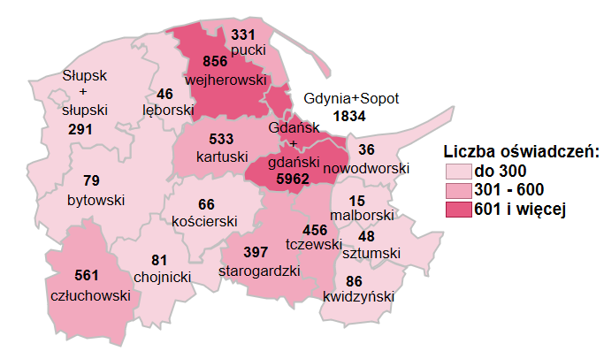
Oświadczenia o powierzeniu wykonywania pracy cudzoziemcowi
Wpisane do ewidencji oświadczeń w województwie pomorskim
Zmiana liczby oświadczeń
w województwie pomorskim
Zmiana: sierpień 2020 r./ sierpień 2019 r. [%]
sierpień 2020 r.
woj. pomorskie: 11 678
Źródło: CeSAR, powiatowe urzędy pracy województwa pomorskiego.

Slide 32
Liczba zezwoleń na pracę dla cudzoziemców spoza UE wydanych przez Wojewodę Pomorskiego (w tys.)
Źródło: Sprawozdanie o wydawanych zezwoleniach na pracę cudzoziemców w RP – MRPiPS-04.

Slide 33
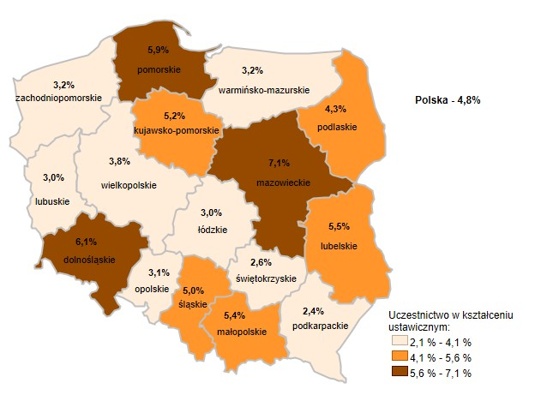
Udział w kształceniu ustawicznym osób w wieku 25 - 64 lata w 2019 r. według województw (w %)
Źródło: EUROSTAT

Slide 34
Wyzwania regionalnej polityki rynku pracy województwa pomorskiego
RPDZ 2020
I. Mobilność i aktywizacja zawodowa – inicjowanie i promowanie
II. Kompetencje przyszłości – wspieranie i rozwój
III. Partnerstwo instytucji runku pracy – dialog i współpraca

